Slide 1
새로운 SNS앱 아이디어회의
2회차
어플개발팀

Slide 2
진행방식
발표 ( 5분 )
질문/답변
좋아요 투표!
투표결과 1등에겐 소정의 상품을…꼴찌는 커피쏘기

Slide 3
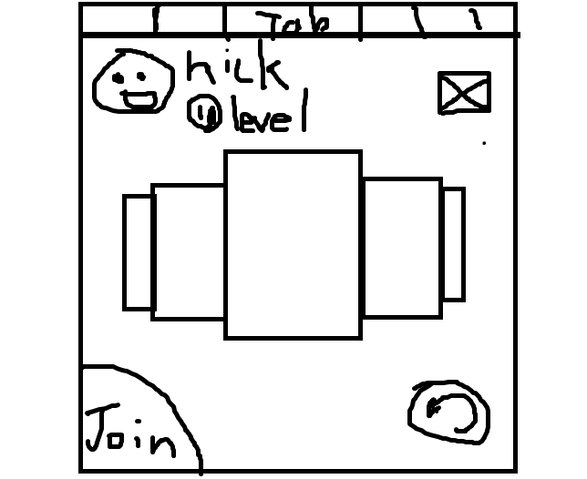
TabJoin –메인화면

Slide 4
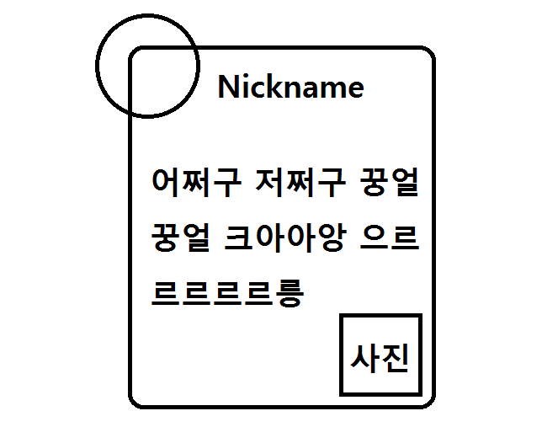
TabJoin - 기본사진

Slide 5
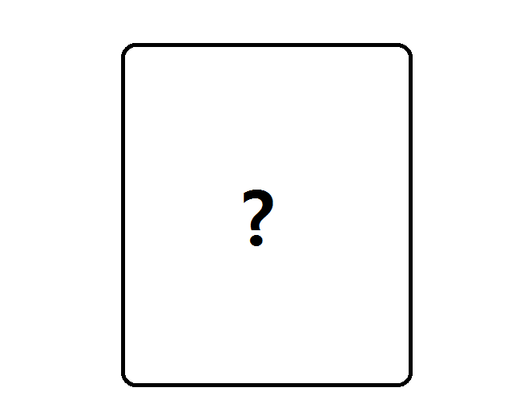
TabJoin - 익명

Slide 6

TabJoin – 잠김

Slide 7
TabJoin - 개요
Tab – 글을쓸때마다 탭이 생성된다, 빈도수가 많을탭일수로 왼쪽에 위치, 하루에 한번정도
리셋이된다. Ex) Best(이건 고정)-재미-연예-스포츠-게임 ( 매일리셋?최근4시간 기준? )
Join – 글쓰기 기능임. 글쓸때 탭을 지정받아서 ( 최대 3개정도? 아니면 1개 고정 ) 글을 쓰면
위에 탭으로 빨려가듯한 이미지와 함께 조인이 됨.
처음로딩화면 – 5초정도의 애니메이션으로 삽입
익명글 기능 – 익명글로 글을 남기거나 리플을 달수 있다.
랭킹 – 랭킹은 상위 % 비율로 나눠서 구성되고, 특정 계급만이 되야지만 읽을수 있는 탭이 있다.
랭킹에 관련된 뭔가 재미요소 더 필요함
쪽지기능 – 쪽지를 서로 보낼수 있는 기능.
글로벌 – 한국서비스? 글로벌서비스?
끝

